Slide 1

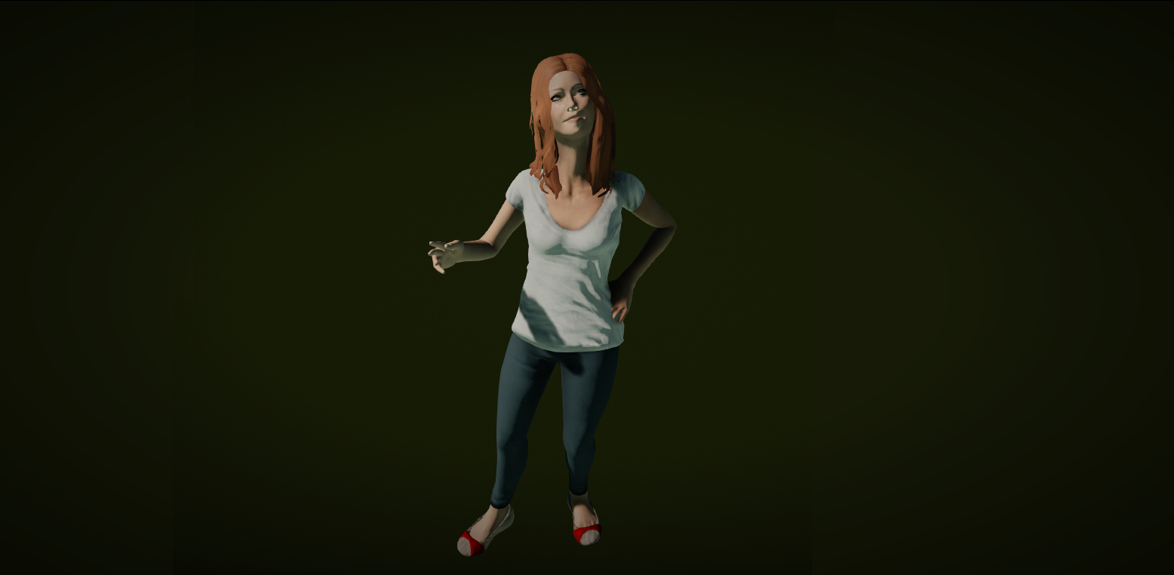
Leonie
von Stephan Do, Fabian Ahammer, Christian Steyrer, Fabian Prieschl, Stefan Brandmair

Slide 2
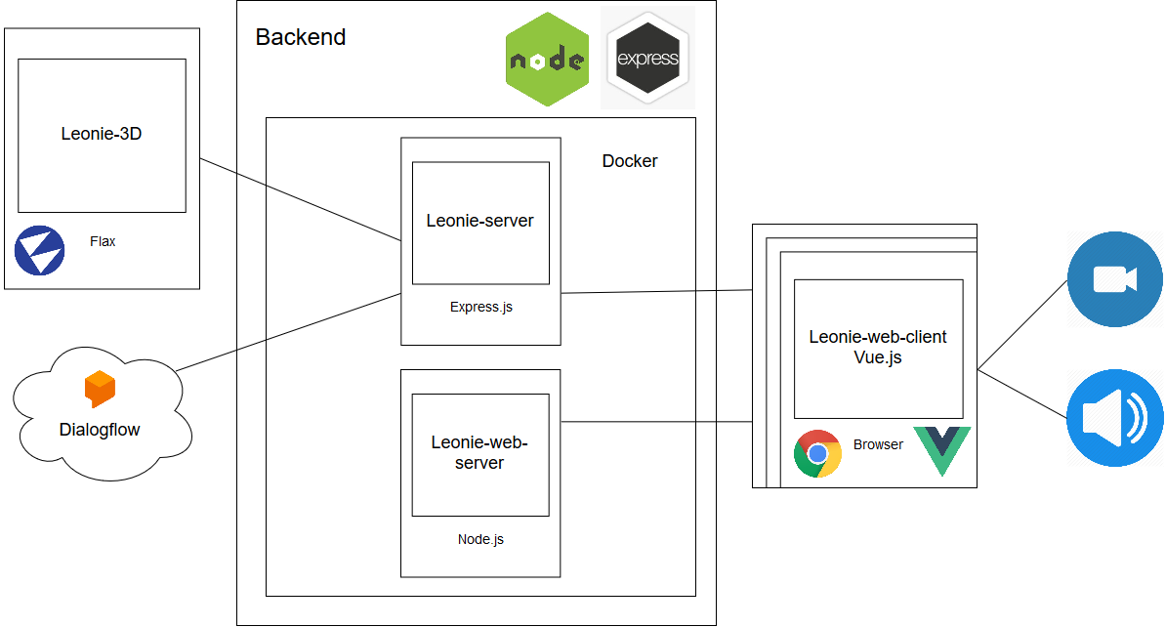
Systemarchitektur

Slide 3
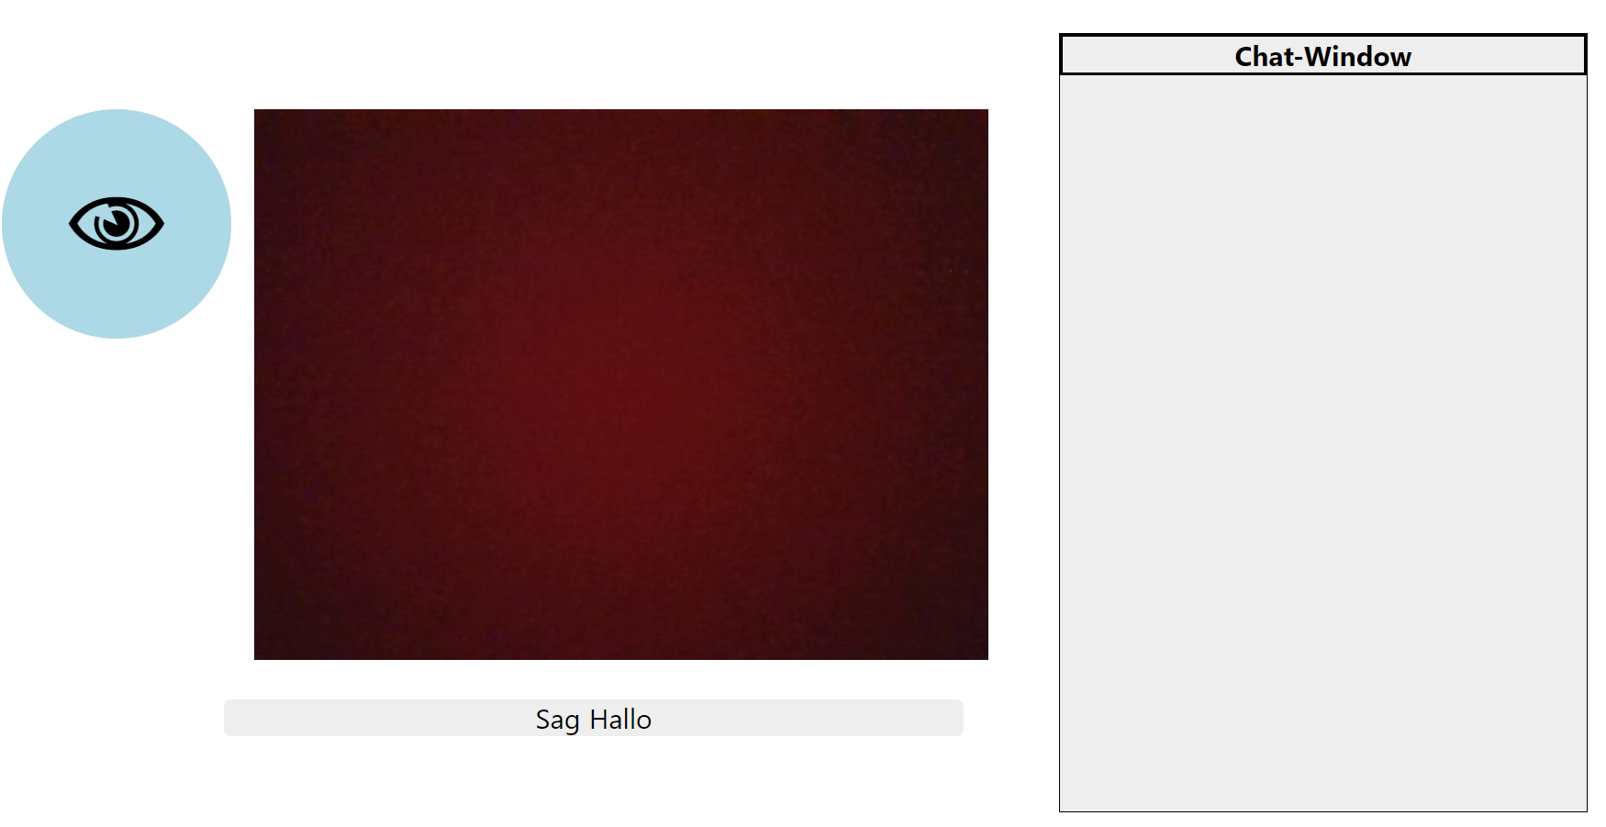

Leonie – Web
Mit Vue.js

Slide 4

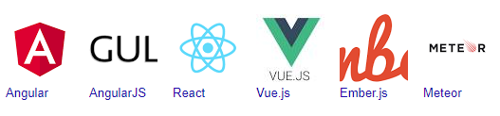



Client Side Frameworks

Slide 5
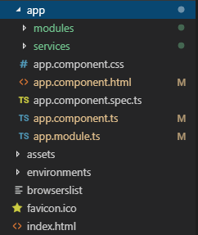
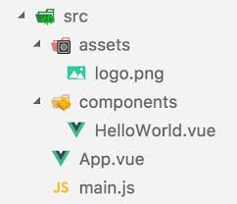
Vue.JS vs Angular

Slide 6
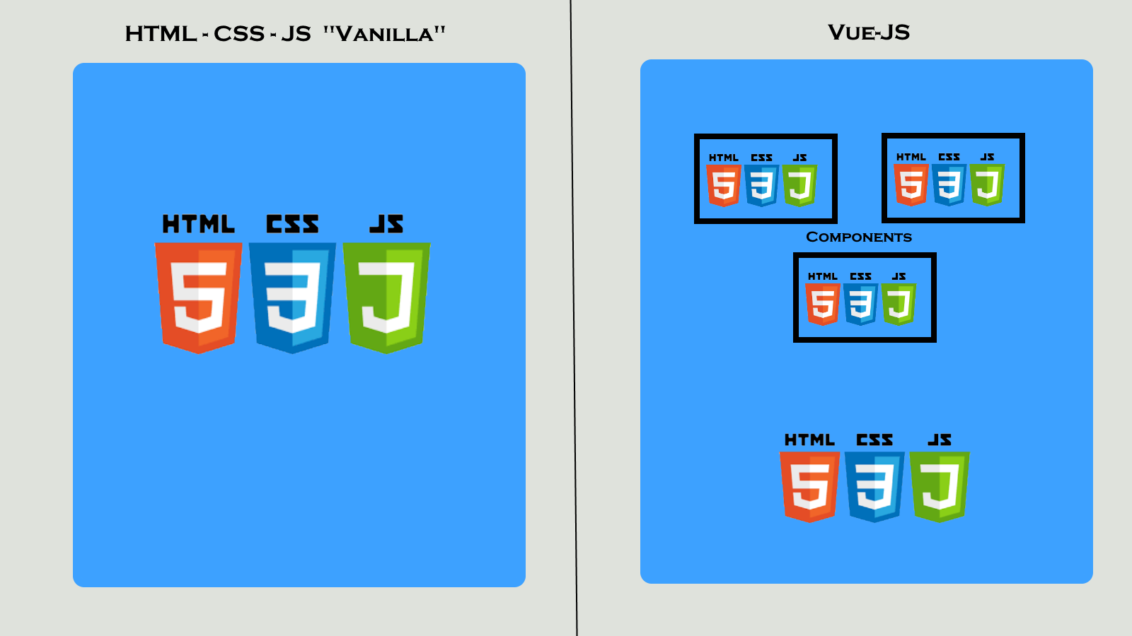

Slide 7
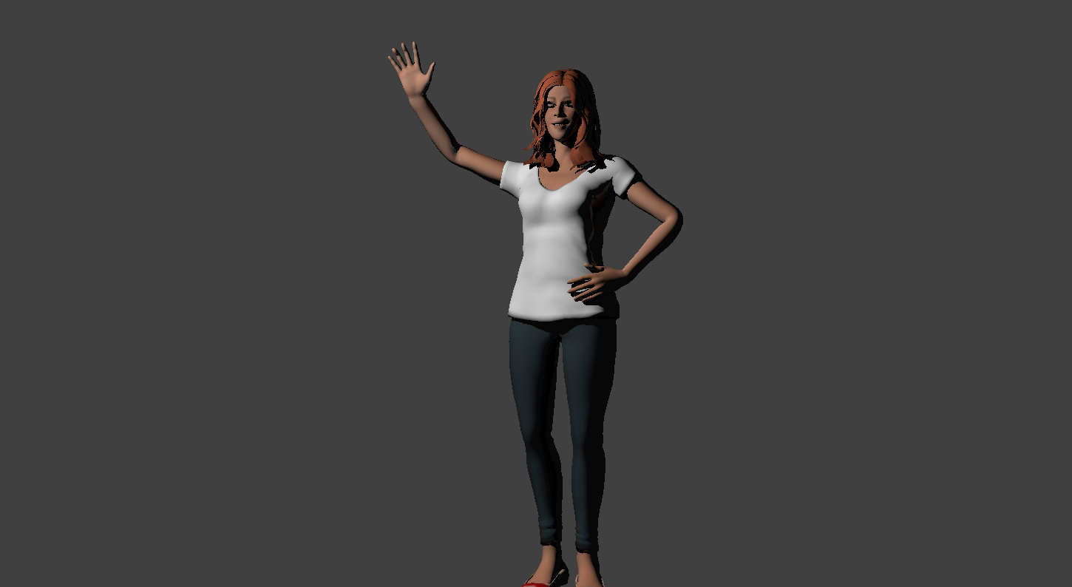

Leonie – 3D
Mit der FlaxEngine
Notes:
Gotta go fast
Vulkan
Naechste Gen.

Slide 8
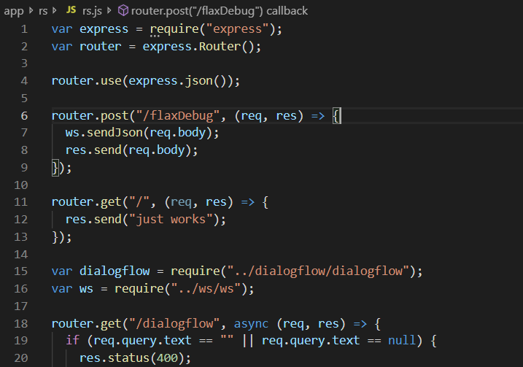

Leonie – Server
Mit Node.js und Express

Slide 9


Docker
Mit Docker!

Slide 10



GIT
Mit Github, git lfs, gitlab

Slide 11
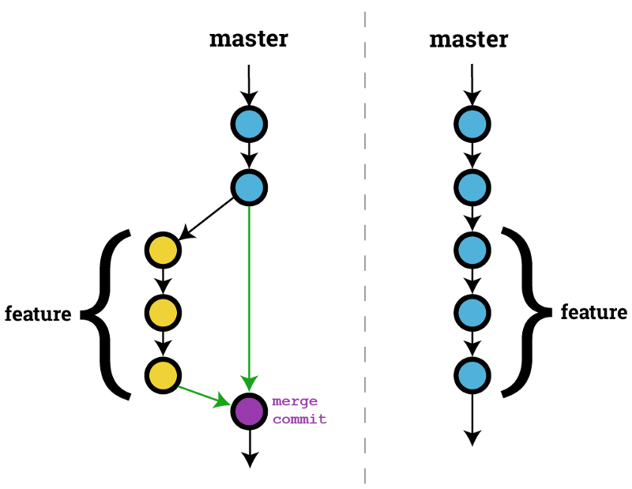
GitHub Branches

Slide 12
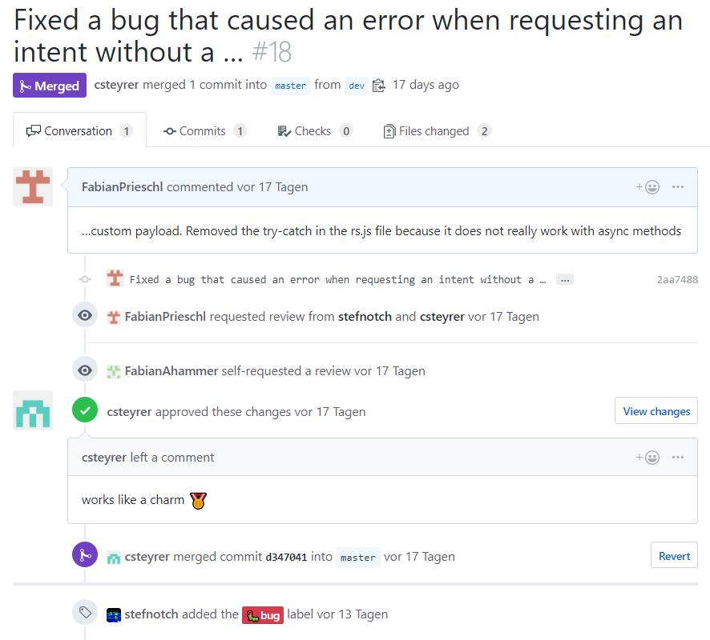

Slide 13
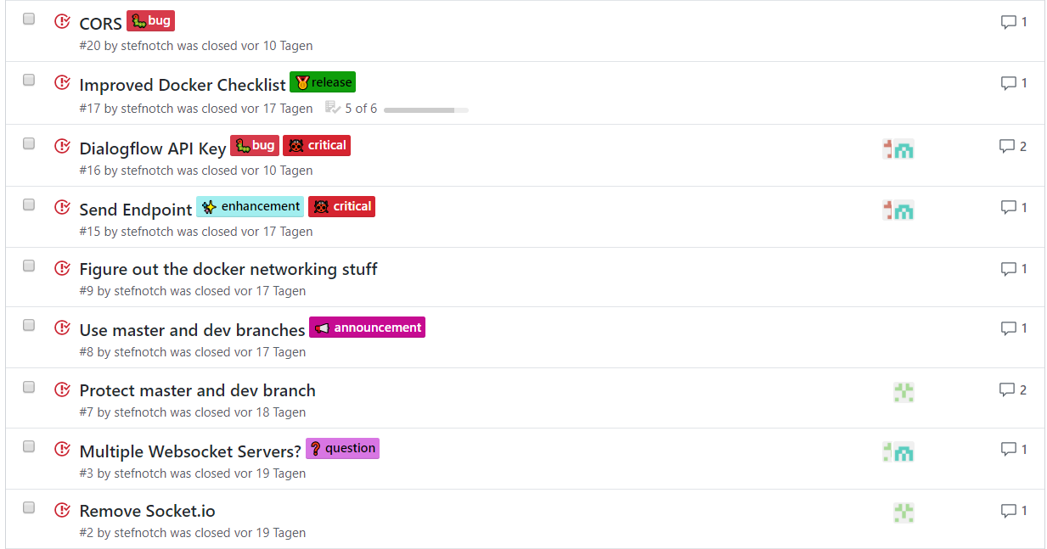

Slide 14
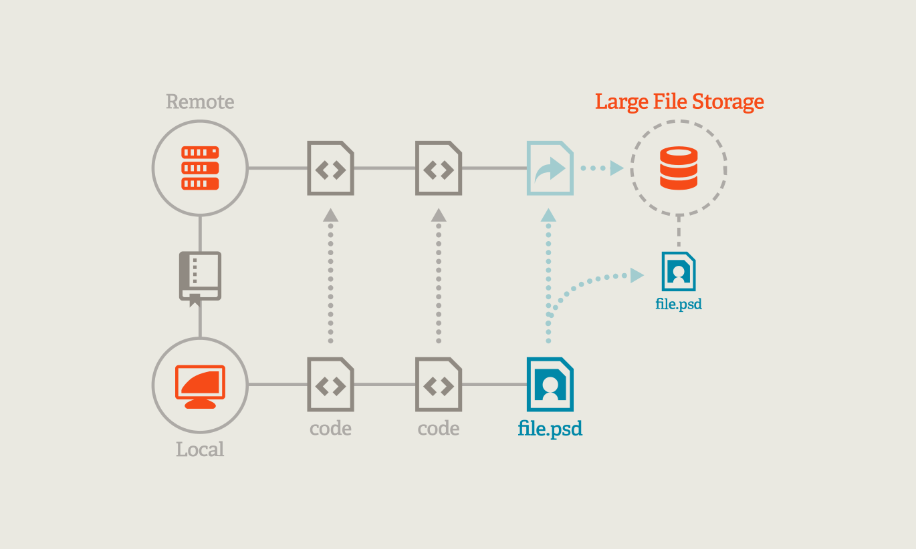

Slide 15
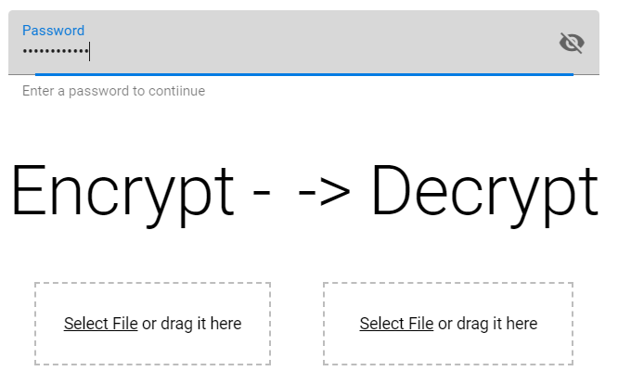

Slide 16

Jenkins
Mit Jenkins
Notes:
https://jenkins.vm81.htl-leonding.ac.at/jenkins/job/htblaleonie/ws/

Slide 17
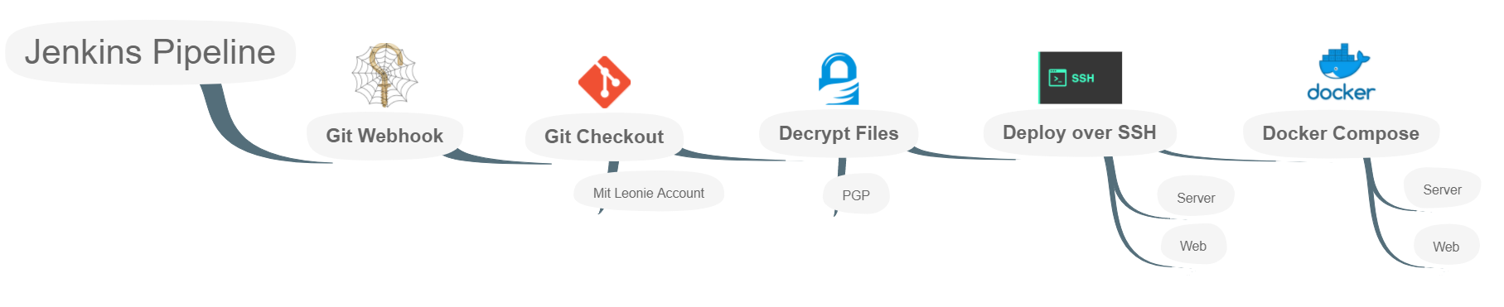
Notes:
Traefik mit SSL: Karsten

